Slide 1
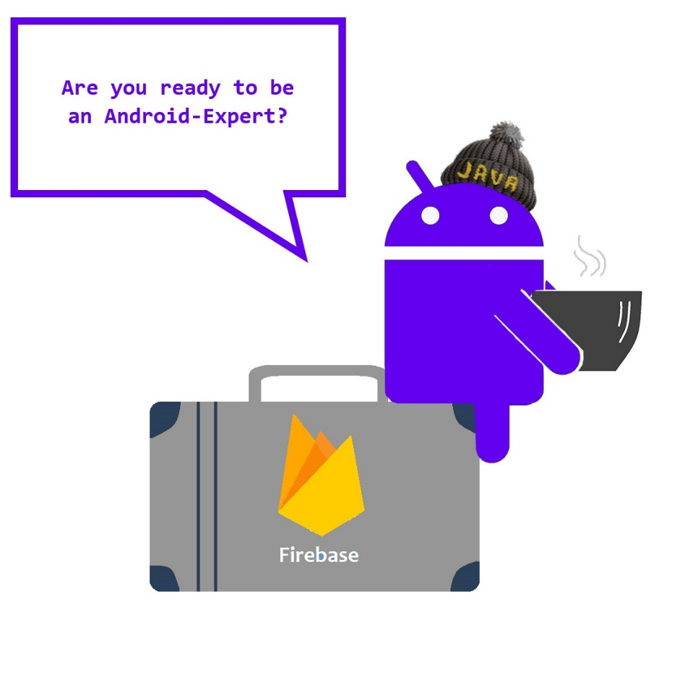
Firebase Integration in Android
Task-app: teil 2

Slide 2
Überblick
Was ist Firebase?
Funktionen, welche Firebase zur Verfügung stellt
Implementierung der Funktionen in der vorhandenen Task-App

Slide 3

Was ist Firebase?
Entwickelt von Google
„Firebase ist eine Entwicklungs-Plattform für mobile und Webanwendungen“ (https://de.wikipedia.org/wiki/Firebase)
Firebase stellt ein Ökosystem aus verschiedenen Funktionen zur Verfügung
Stellt das Backend einer Anwendung dar

Slide 4
Funktionen, welche Firebase zur Verfügung stellt
Einige Beispiele:
Authentifizierung
Datenbank
Speicher
Analyse
Test-Tools
Backend-Funktionen (über node.js)
Das meiste davon ist kostenlos!

Slide 5
Implementierung der Funktionen in der vorhandenen Task-App
Folgende Fragen werden geklärt:
Wie erstelle ich ein Firebase-Projekt?
Wie füge ich Bibliotheken in eine Android App ein?
Wie funktioniert die Firebase Authentifizierung?
Wie kann ich Daten in der Firebase „Realtime Database“ speichern und auslesen?
Die Tasks-App wird so erweitert, dass die angelegten Tasks in der Firebase Datenbank gespeichert werden

Slide 6
Live Coding

Slide 7
Live-Test
Die fertige App kann über den PlayStore installiert werden: https://play.google.com/store/apps/details?id=com.demo.tasks

